Slide 1
Licenciatura em Engenharia Informática, 3º ano Mestrado integrado em Engenharia Informática, 4º ano
ADI
Avaliação de Modelos

Slide 2
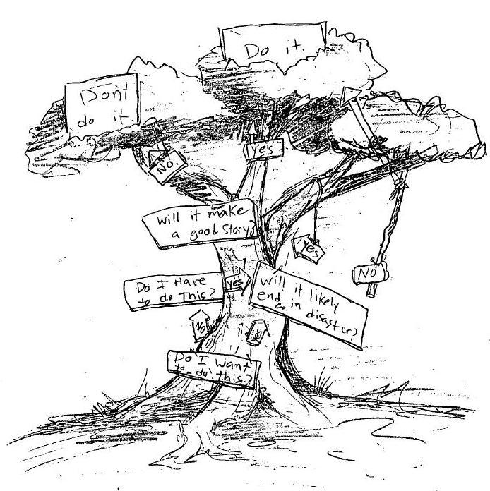
Um Modelo: Árvores de Decisão (Decision Trees)
Uma Árvore de Decisão é um grafo hierarquizado (árvore!) em que:
Cada ramo representa a seleção entre um conjunto de alternativas;
Cada folha representa uma decisão;

Slide 3
Um Modelo: Árvores de Decisão (Decision Trees)
Uma Árvore de Decisão é um grafo hierarquizado (árvore!) em que:
Cada ramo representa a seleção entre um conjunto de alternativas;
Cada folha representa uma decisão;
ALMOÇAR?
Passa das 13h
Ainda não são 13h
SIM
NÃO

Slide 4
Um Modelo: Árvores de Decisão (Decision Trees)
Uma Árvore de Decisão é um grafo hierarquizado (árvore!) em que:
Cada ramo representa a seleção entre um conjunto de alternativas;
Cada folha representa uma decisão;
ALMOÇAR?
Passa das 13h
Ainda não são 13h
ONDE?
NÃO
Restaurante
Cantina
SIM
NÃO

Slide 5
Um Modelo: Árvores de Decisão (Decision Trees)
Uma Árvore de Decisão é um grafo hierarquizado (árvore!) em que:
Cada nodo interno testa um atributo do dataset;
Cada ramo identifica um valor (ou conjunto de valores) do nodo testado;
Cada folha representa uma decisão;
ALMOÇAR?
ALMOÇAR | ONDE | DECISÃO
12h30 | Cantina
13h15 | Cantina
13h10 | Restaurante
11h00 | Restaurante
13:30 | Cantina
> 13h
≤ 13h
ONDE?
NÃO
Restaurante
Cantina
SIM
NÃO

Slide 6
Um Modelo: Árvores de Decisão (Decision Trees)
Uma Árvore de Decisão é um grafo hierarquizado (árvore!) em que:
Cada nodo interno testa um atributo do dataset;
Cada ramo identifica um valor (ou conjunto de valores) do nodo testado;
Cada folha representa uma decisão;
ALMOÇAR?
ALMOÇAR | ONDE | DECISÃO
12h30 | Cantina | NÃO
13h15 | Cantina | NÃO
13h10 | Restaurante | SIM
11h00 | Restaurante | NÃO
13:30 | Cantina | NÃO
> 13h
≤ 13h
ONDE?
NÃO
Restaurante
Cantina
SIM
NÃO

Slide 7
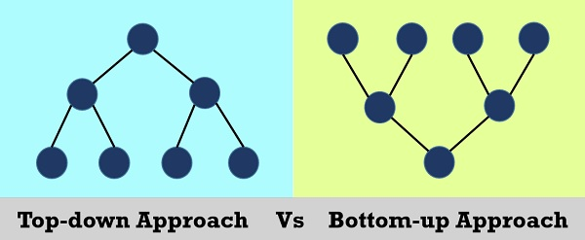
Modelos de Decisão
Paradigmas de criação de modelos de decisão:
Top-down:
O modelo é construído a partir do conhecimento de especialistas;
O “todo” é dividido em “partes”;
Bottom-up:
O modelo é construído pela identificação de relações entre os atributos do dataset;
O modelo é induzido por “generalização” dos dados;

Slide 8
Modelos de Decisão Árvores de Decisão
Árvores de Decisão seguem o Paradigma Bottom-up:
Toda a informação sobre cada item de dados (ou objeto) deve estar definido numa coleção fixa e finita de atributos;
Deste modo, objetos distintos não podem requerer coleções distintas de atributos;
Quando o conjunto dos níveis de decisão é conhecido a priori, a construção do modelo segue um paradigma de aprendizagem supervisionado;
Quando o conjunto dos níveis de decisão é calculado pelo modelo, a sua construção segue um paradigma de aprendizagem não supervisionado;
Os níveis de decisão podem ser de 2 tipos:
Discretos: problemas de classificação;
Contínuos: problemas de regressão;
Quantidade de objetos >> níveis de decisão;

Slide 9
Ciclo de Execução Resolução de Problemas
Dada uma árvore de decisão (treinada), o processo de decisão desenvolve-se do seguinte modo:
Começar no nodo correspondente ao atributo “raiz”;
Identificar o valor do atributo;
Seguir pelo ramo correspondente ao valor identificado,
Alcançar o nodo relativo ao ramo percorrido;
Voltar a 2. até que o nodo seja uma “folha”;
O nodo alcançado indica a decisão para o problema.
ALMOÇAR?
> 13h
≤ 13h
ONDE?
NÃO
Restaurante
Cantina
SIM
NÃO

Slide 10

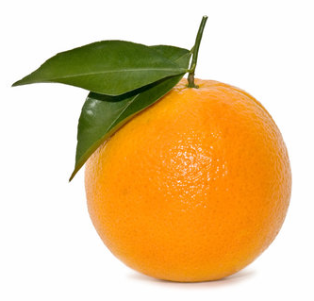

Árvores de Decisão Classificação
Uma Árvore de Decisão pode ser utilizada para fazer classificação:
Decidir sobre se ou onde almoçar: classificação binária (SIM/NÃO)
Prever quem sobreviveu ao acidente do Titanic: classificação binária (SIM/NÃO)
Classificar um conjunto de imagens: classificação múltipla (laranja, kiwi, romã, …)

Slide 11
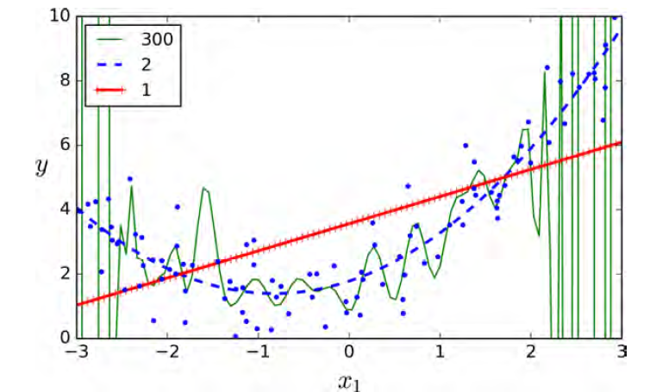
Árvores de Decisão Regressão
Uma Árvore de Decisão pode ser utilizada para fazer regressão:
Regressão linear, polinomial, múltipla, entre outras;
Prever o preço do petróleo/gás/combustíveis: escala contínua ou real, em € ou $
Estimar a temperatura para o dia de amanhã: escala continua, em ºC ou ºF

Slide 12
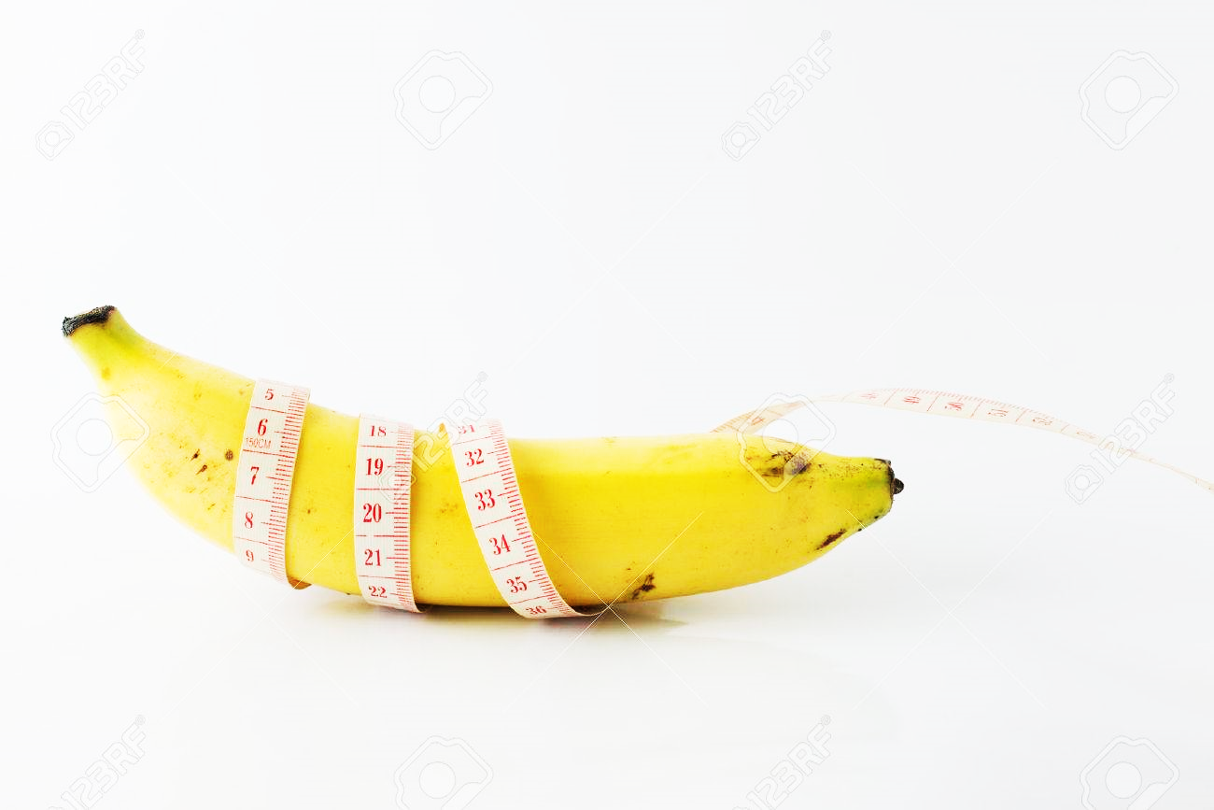
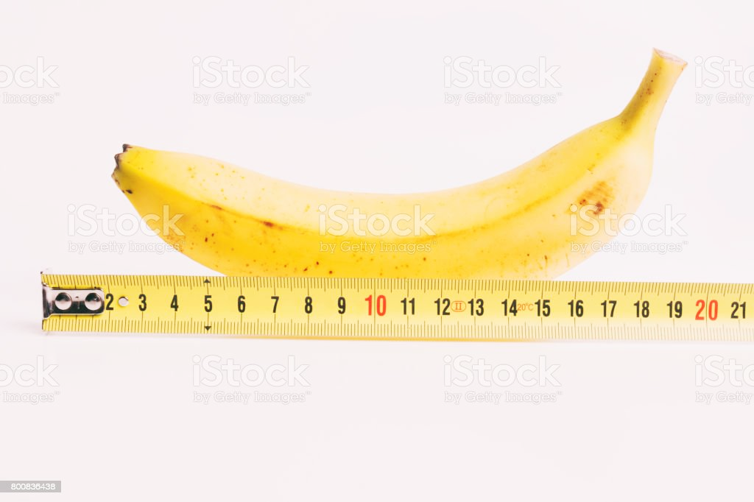
Avaliação de Modelos
Após a criação (treino) de um modelo usando uma técnica de aprendizagem (machine learning), é necessário avaliar o seu desempenho;
A medição do desempenho de um modelo é feita com dados não apresentados durante o treino;

Slide 13
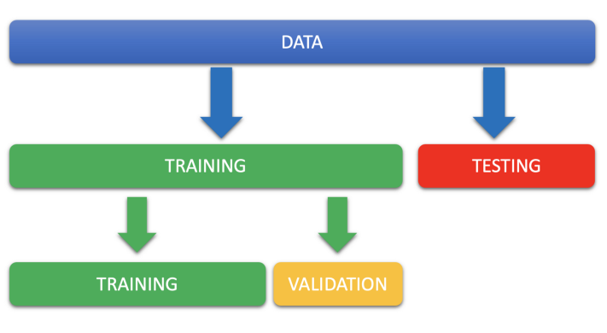
Avaliação de Modelos
Dados de treino:
Conjunto de dados usado para ajustar o modelo;
Dados de validação:
Conjunto de dados usado para fornecer uma avaliação imparcial de um ajuste do modelo, no conjunto de dados de treino;
Dados de teste:
Conjunto de dados usado para fornecer uma avaliação imparcial de um modelo final ajustado ao conjunto de dados de treino.
(https://machinelearningmastery.com/difference-test-validation-datasets)

Slide 14
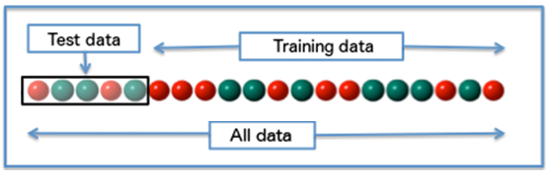
Hold-out Validation
Método de particionamento de dados;
Divide o conjunto de dados em dados de treino e dados de teste;
Separa-se uma parte (hold-out) do conjunto de dados para treino/teste (80/20; 75/25; …)

Slide 15
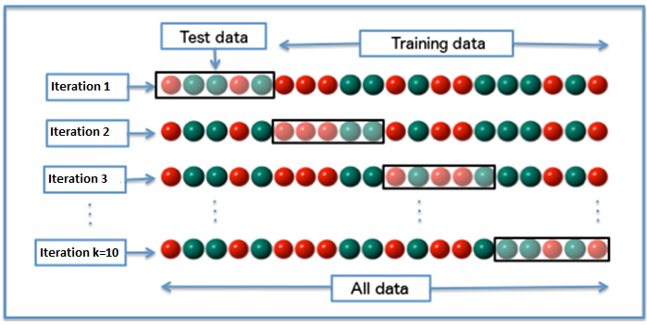
Cross Validation
Método de validação por cruzamento de dados;
Consiste em dividir o conjunto de dados em k partes (k folds);
A cada iteração, o método utiliza k-1 partes (folds) para treino e 1 parte (fold) para teste;
O processo repete-se durante k vezes;
O erro final é dado pela média dos valores parciais dos erros.

Slide 16
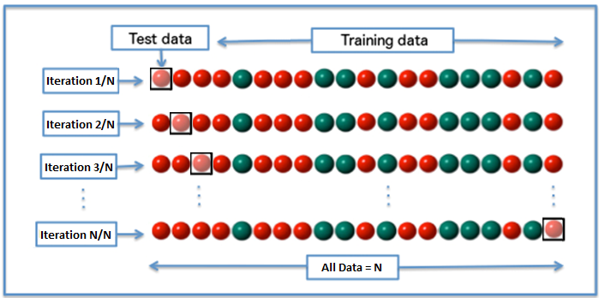
Leave-one-out Cross Validation (k=N)
Método de validação por cruzamento de dados;
Caso particular em que o número de casos N é igual ao número de folds k;

Slide 17

Cross Validation
Qual o número ideal para k (folds)?
Se o dataset for grande, um valor pequeno para k pode ser suficiente, uma vez que teremos uma quantidade grande de dados para treino;
Se o dataset for pequeno, um valor grande de k ≈ N pode revelar-se mais adequado para maximizar a quantidade de dados para treino;
Quanto maior a quantidade de folds, melhor a estimativa do erro, mais baixo será o viés(*) (bias) e menor será o sobreajuste (overfitting);
De facto, o valor de k depende do valor de N!
(*) viés = distorção
enviesar = entortar

Slide 18
Licenciatura em Engenharia Informática, 3º ano Mestrado integrado em Engenharia Informática, 4º ano
ADI
Técnicas de Regressão

Slide 19
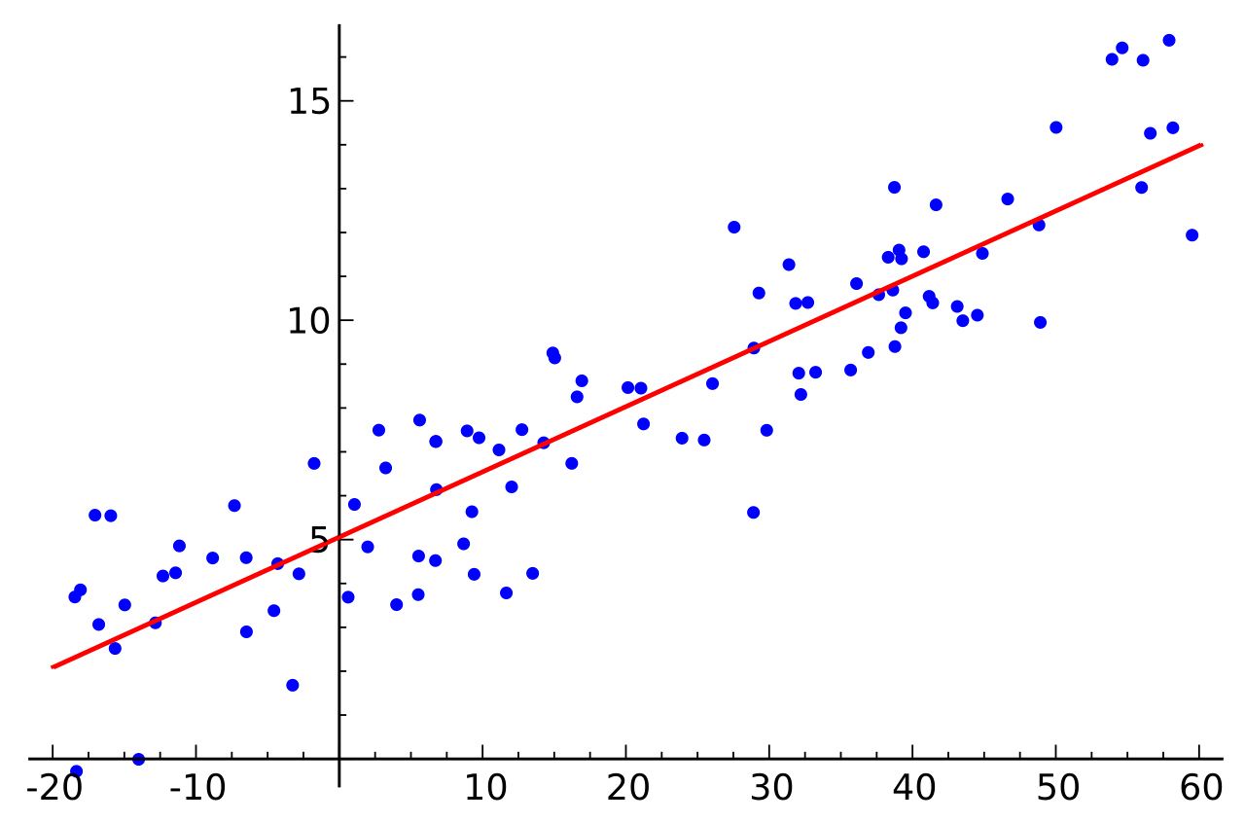
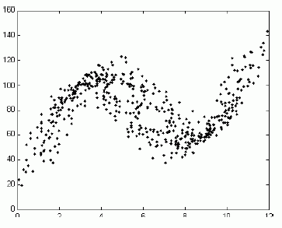
Regressão
Quão bem uma determinada variável independente prevê outra variável dependente?
A regressão é um procedimento estatístico que determina a equação para a linha reta que melhor se ajusta a um conjunto específico de dados.

Slide 20
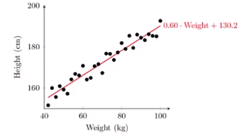
Regressão Linear
Tem como objetivo prever o valor de um resultado, Y, com base no valor de uma variável de previsão, X;
Como “encaixar” uma linha reta num conjunto de dados;
Usar esta linha para estimar a resolução de problemas.

Slide 21
Regressão Linear
Y
Δy
Δx
slope (β₁) = Δy / Δx
ε_{i}
y_{i}
Model: Y_{i} = β₀ + β₁X_{i} + ε_{i}
Intercept = β₀
0
x_{i}
X

Slide 22
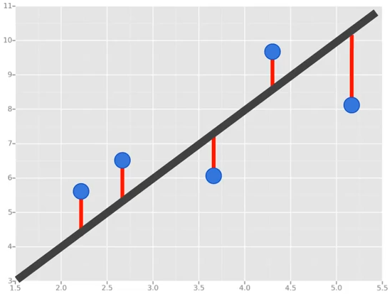
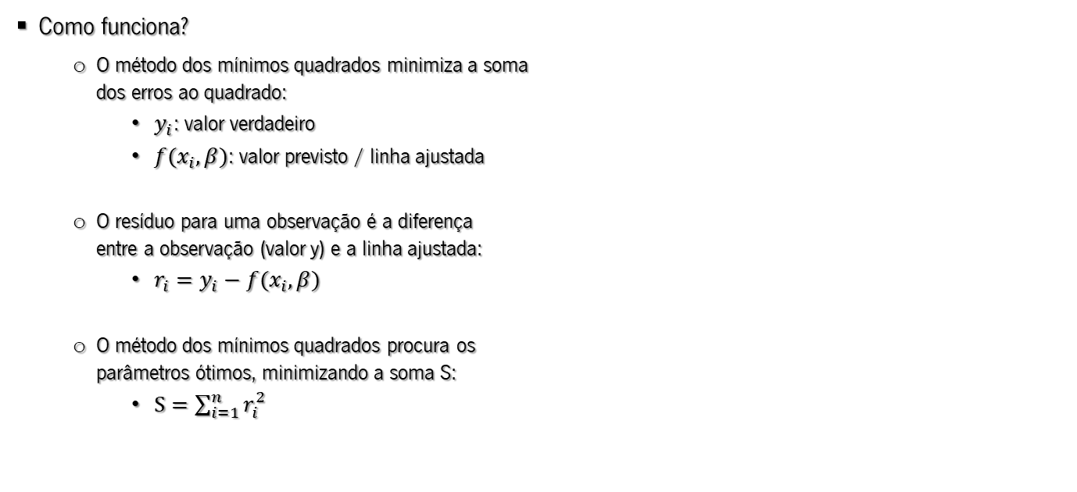
Regressão Linear
Como funciona?
O método dos mínimos quadrados minimiza a soma dos erros ao quadrado:
$y_{i}$: valor verdadeiro
$f(x_{i},β)$: valor previsto / linha ajustada
O resíduo para uma observação é a diferença entre a observação (valor y) e a linha ajustada:
${r_{i}=y}_{i}−f(x_{i},β)$
O método dos mínimos quadrados procura os parâmetros ótimos, minimizando a soma S:
$S=\sum_{i=1}^{n}{r_{i}^{2}}$

Slide 23
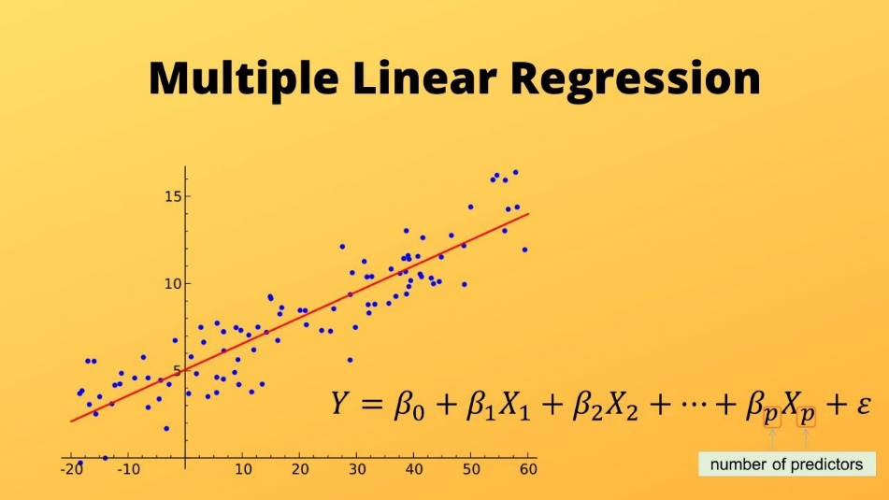
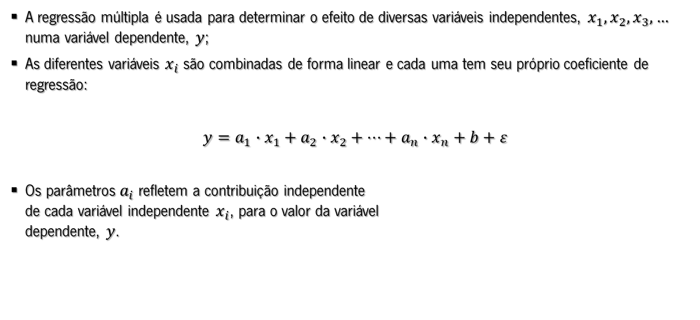
Regressão Linear Múltipla
A regressão múltipla é usada para determinar o efeito de diversas variáveis independentes, $x_{1},x_{2},x_{3},…$ numa variável dependente, $y$;
As diferentes variáveis $x_{i}$ são combinadas de forma linear e cada uma tem seu próprio coeficiente de regressão:
$$y=a_{1}∙x_{1}+a_{2}∙x_{2}+…+a_{n}∙x_{n}+b+ε$$
Os parâmetros $a_{i}$ refletem a contribuição independente de cada variável independente $x_{i}$, para o valor da variável dependente, $y$.

Slide 24
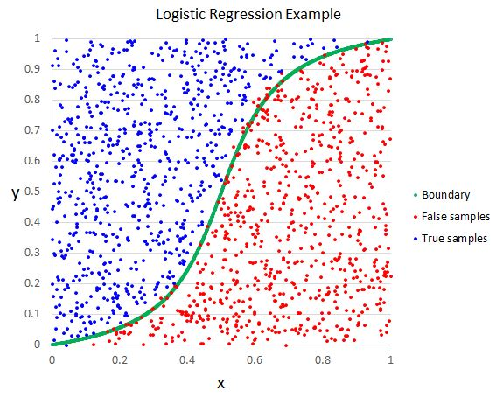
Regressão Logística
A diferença essencial entre regressão linear e regressão logística é que esta é usada quando a variável dependente é de natureza binária.
Em contraste, a regressão linear é usada quando a variável dependente é contínua e a natureza da linha de regressão é linear.
A Regressão Logística é uma técnica de classificação:
Empréstimo (SIM/NÃO)
Diagnóstico (São/Doente)
Vinho (Branco/Rosé/Tinto)

Slide 25
Licenciatura em Engenharia Informática, 3º ano Mestrado integrado em Engenharia Informática, 4º ano
ADI
Métricas de Qualidade

Slide 26

Métricas de Qualidade
Porquê métricas de qualidade?
Para avaliar o desempenho do modelo.
As métricas são usadas para monitorizar e medir o desempenho de um modelo:
Erro Médio Absoluto (Mean Absolute Error - MAE)
Erro Médio Quadrado (Mean Squared Error - MSE)
Precisão (Precision)
F1-Score,
entre outras…
No entanto, depende do problema em mãos:
É um problema de classificação?
De regressão?
Séries temporais?

Slide 27
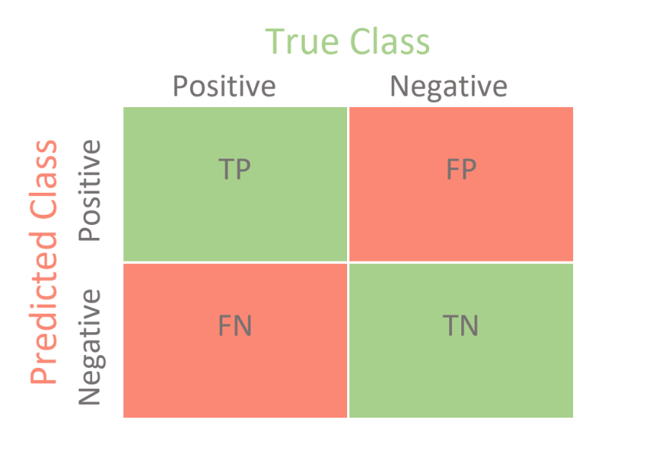
Métricas de Qualidade Modelos de Classificação
Matrizes de Confusão
Tabela utilizada para descrever o desempenho de um modelo de classificação.

Slide 28
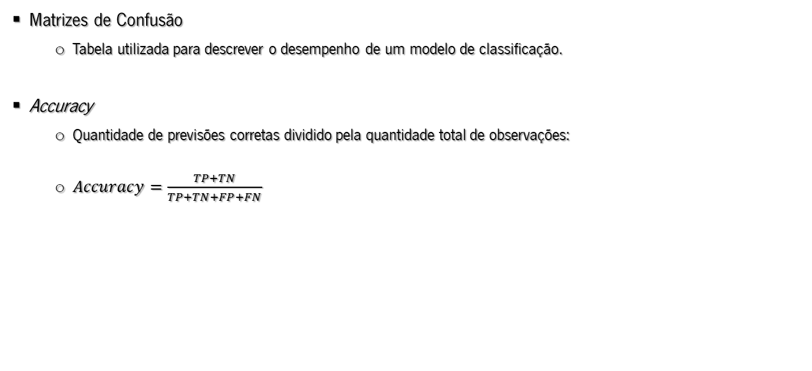
Métricas de Qualidade Modelos de Classificação
Matrizes de Confusão
Tabela utilizada para descrever o desempenho de um modelo de classificação.
Accuracy
Quantidade de previsões corretas dividido pela quantidade total de observações:
$Accuracy=\frac{TP+TN}{TP+TN+FP+FN}$

Slide 29

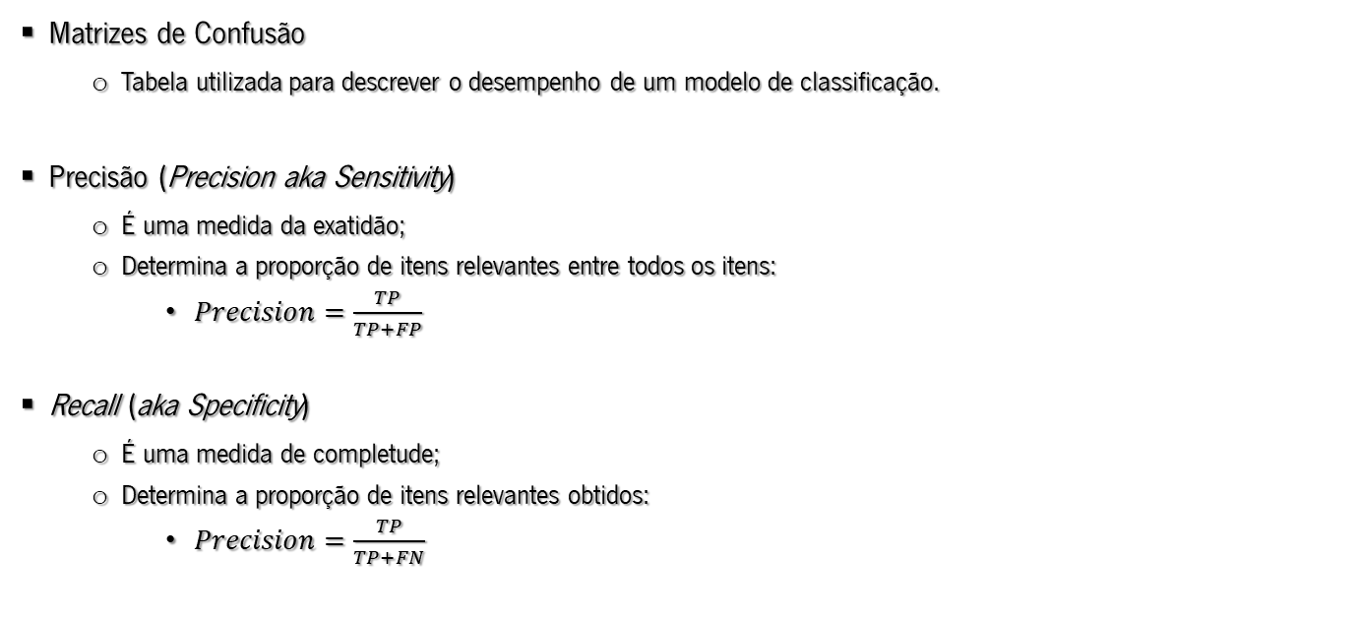
Métricas de Qualidade Modelos de Classificação
Matrizes de Confusão
Tabela utilizada para descrever o desempenho de um modelo de classificação.
Precisão (Precision aka Sensitivity)
É uma medida da exatidão;
Determina a proporção de itens relevantes entre todos os itens:
$Precision=\frac{TP}{TP+FP}$
Recall (aka Specificity)
É uma medida de completude;
Determina a proporção de itens relevantes obtidos:
$Precision=\frac{TP}{TP+FN}$

Slide 30
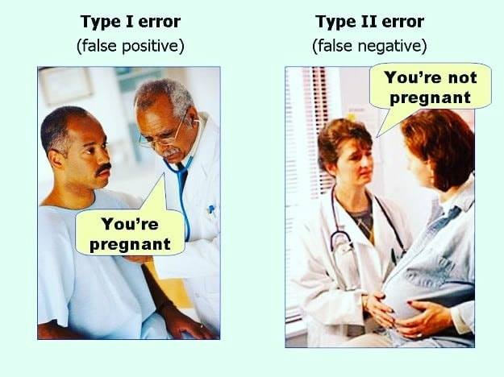
Métricas de Qualidade Modelos de Classificação
Matrizes de Confusão
Tabela utilizada para descrever o desempenho de um modelo de classificação.
Precisão (Precision aka Sensitivity)
É uma medida da exatidão;
Determina a proporção de itens relevantes entre todos os itens:
$Precision=\frac{TP}{TP+FP}$
Recall (aka Specificity)
É uma medida de completude;
Determina a proporção de itens relevantes obtidos:
$Precision=\frac{TP}{TP+FN}$

Slide 31
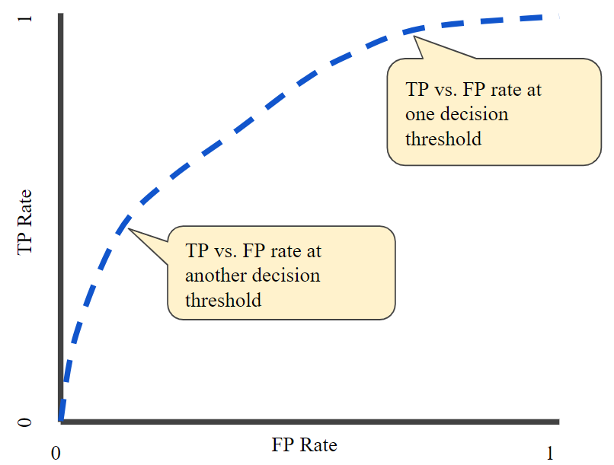
Métricas de Qualidade Modelos de Classificação
Matrizes de Confusão
Tabela utilizada para descrever o desempenho de um modelo de classificação.
ROC curve:
A curva Receiver Operating Characteristics (ROC) encontra o desempenho de um modelo de classificação em diferentes limites de classificação;
Reduzindo o patamar (threshold) de classificação, são classificados mais itens como positivos, aumentando os falsos positivos e os verdadeiros positivos.

Slide 32
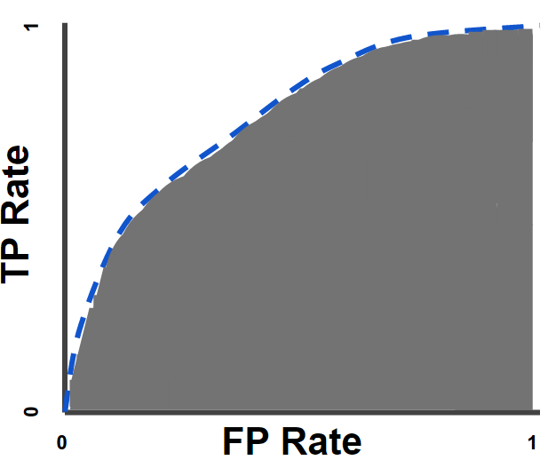
Métricas de Qualidade Modelos de Classificação
Matrizes de Confusão
Tabela utilizada para descrever o desempenho de um modelo de classificação.
AUC curve:
A Area Under the Curve (AUC) mede a área abaixo da curva ROC;
Mede quão bem as previsões são classificadas, em vez de avaliar os seus valores absolutos (varia de 0 a 1);
Um modelo cujas previsões estão 100% erradas tem uma AUC de 0; aquele cujas previsões estão 100% corretas tem uma AUC de 1.

Slide 33
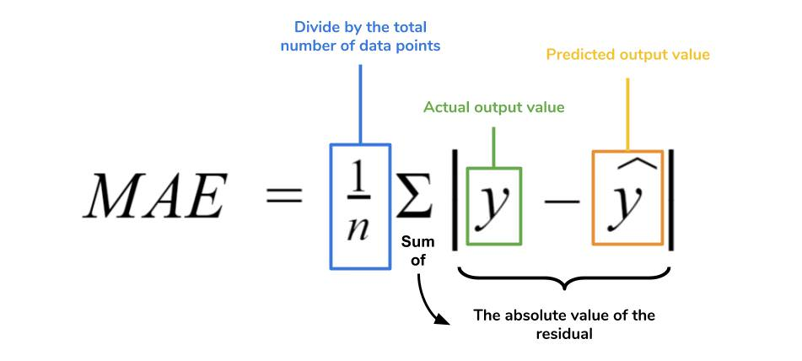
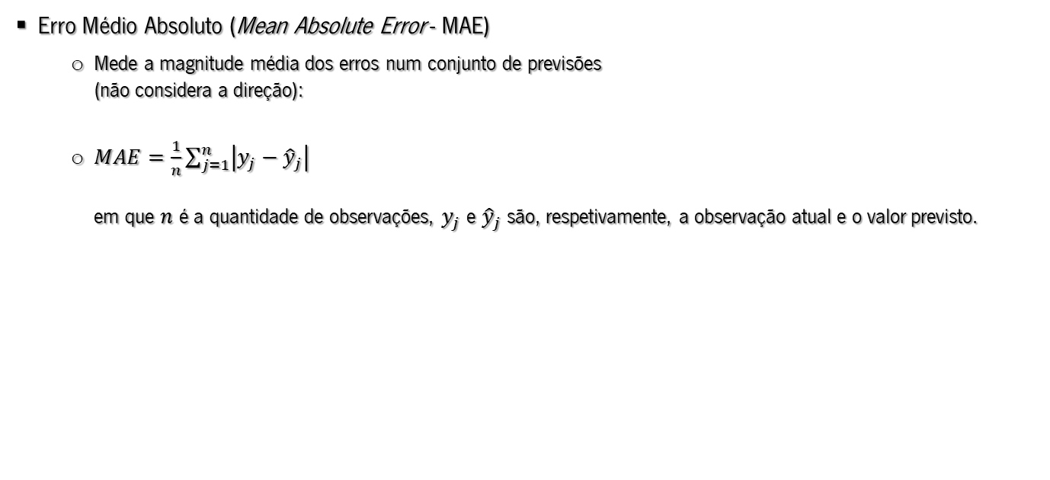
Métricas de Qualidade Modelos de Regressão
Erro Médio Absoluto (Mean Absolute Error - MAE)
Mede a magnitude média dos erros num conjunto de previsões (não considera a direção):
$MAE=\frac{1}{n}\sum_{j=1}^{n}{\left|y_{j}−{\hat{y}}_{j}\right|}$ em que $n$ é a quantidade de observações, $y_{j}$ e ${\hat{y}}_{j}$ são, respetivamente, a observação atual e o valor previsto.

Slide 34
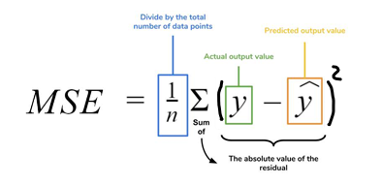
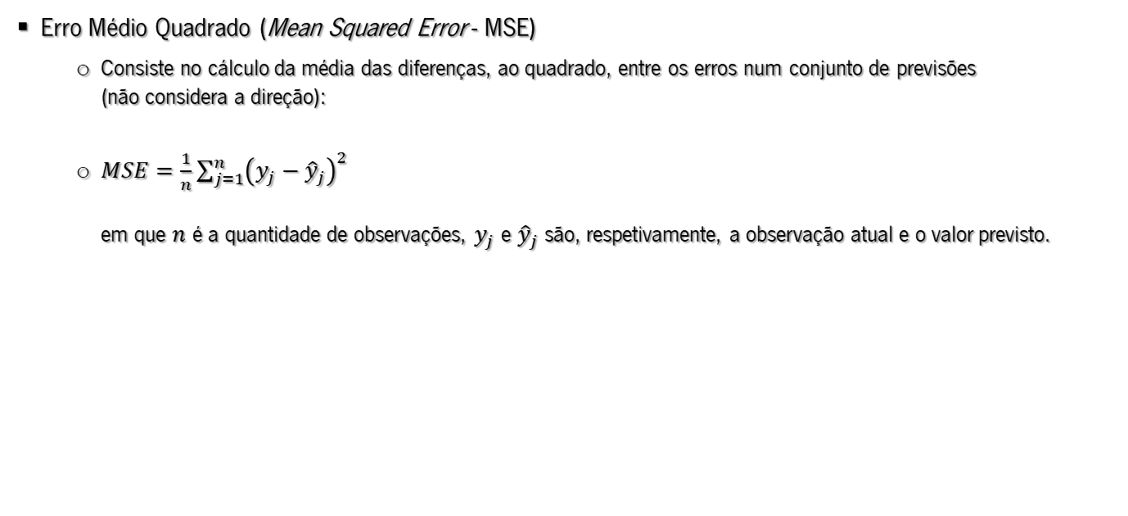
Métricas de Qualidade Modelos de Regressão
Erro Médio Quadrado (Mean Squared Error - MSE)
Consiste no cálculo da média das diferenças, ao quadrado, entre os erros num conjunto de previsões (não considera a direção):
$MSE=\frac{1}{n}\sum_{j=1}^{n}{{\left(y_{j}−{\hat{y}}_{j}\right)}^{2}}$ em que $n$ é a quantidade de observações, $y_{j}$ e ${\hat{y}}_{j}$ são, respetivamente, a observação atual e o valor previsto.

Slide 35
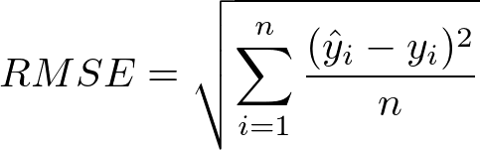
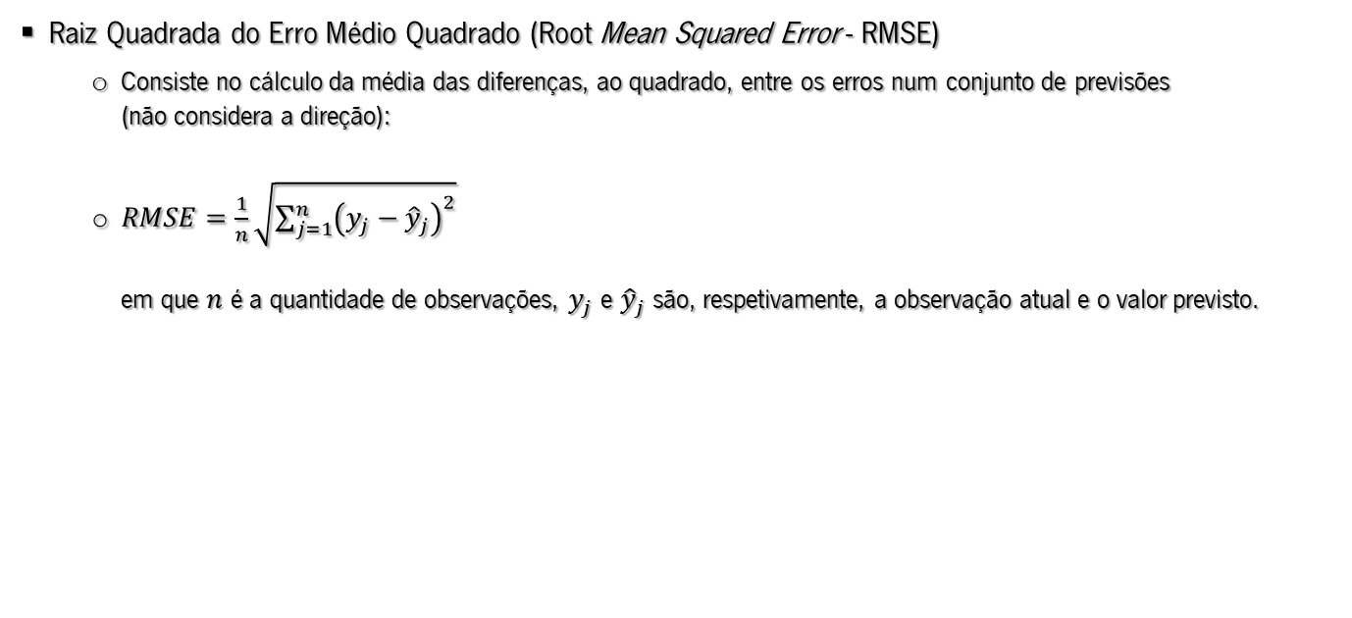
Métricas de Qualidade Modelos de Regressão
Raiz Quadrada do Erro Médio Quadrado (Root Mean Squared Error - RMSE)
Consiste no cálculo da média das diferenças, ao quadrado, entre os erros num conjunto de previsões (não considera a direção):
$RMSE=\frac{1}{n}\sqrt{\sum_{j=1}^{n}{{\left(y_{j}−{\hat{y}}_{j}\right)}^{2}}}$ em que $n$ é a quantidade de observações, $y_{j}$ e ${\hat{y}}_{j}$ são, respetivamente, a observação atual e o valor previsto.

Slide 36
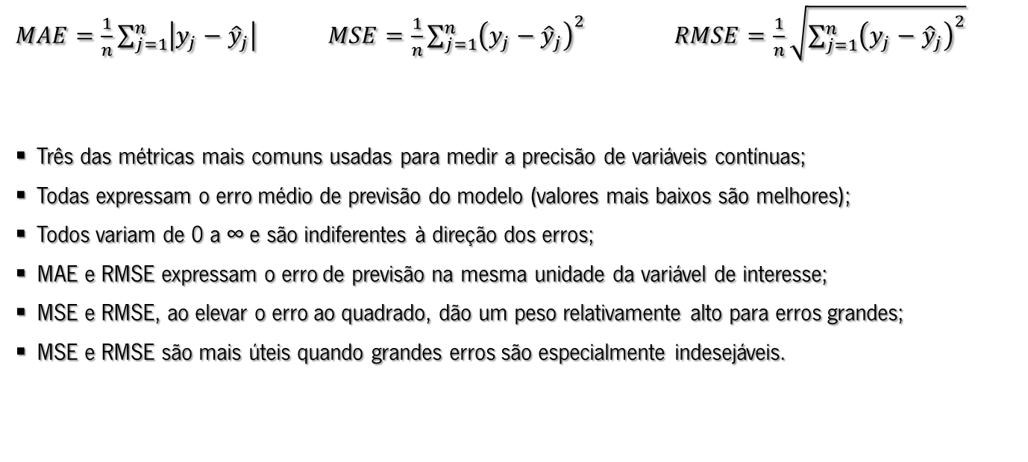
Métricas de Qualidade Modelos de Regressão
$MAE=\frac{1}{n}\sum_{j=1}^{n}{\left|y_{j}−{\hat{y}}_{j}\right|}$ $MSE=\frac{1}{n}\sum_{j=1}^{n}{{\left(y_{j}−{\hat{y}}_{j}\right)}^{2}}$ $RMSE=\frac{1}{n}\sqrt{\sum_{j=1}^{n}{{\left(y_{j}−{\hat{y}}_{j}\right)}^{2}}}$
Três das métricas mais comuns usadas para medir a precisão de variáveis contínuas;
Todas expressam o erro médio de previsão do modelo (valores mais baixos são melhores);
Todos variam de 0 a ∞ e são indiferentes à direção dos erros;
MAE e RMSE expressam o erro de previsão na mesma unidade da variável de interesse;
MSE e RMSE, ao elevar o erro ao quadrado, dão um peso relativamente alto para erros grandes;
MSE e RMSE são mais úteis quando grandes erros são especialmente indesejáveis.

Slide 37
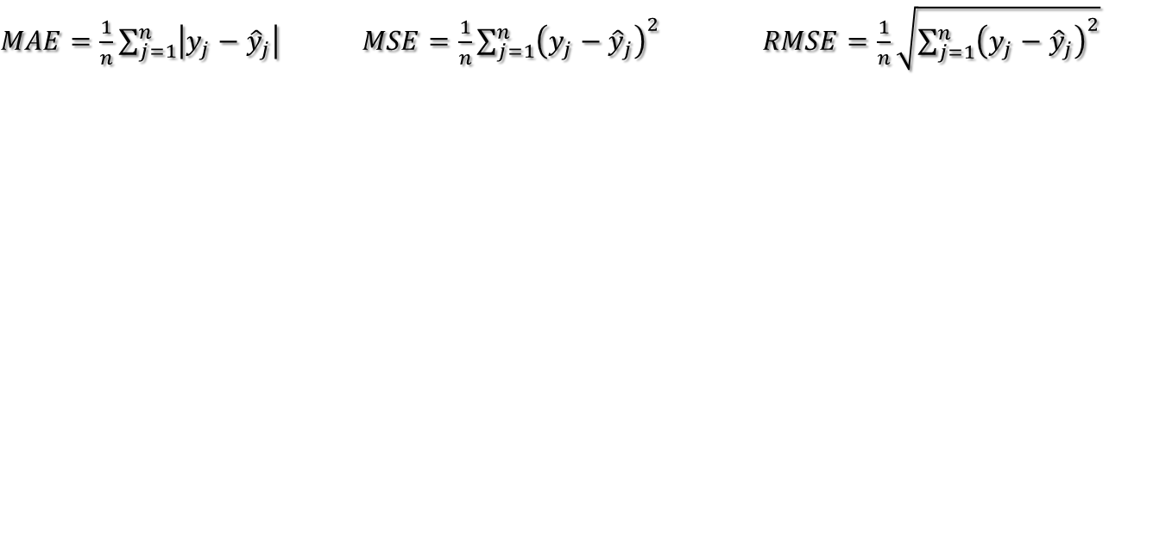
Métricas de Qualidade Modelos de Regressão
$MAE=\frac{1}{n}\sum_{j=1}^{n}{\left|y_{j}−{\hat{y}}_{j}\right|}$ $MSE=\frac{1}{n}\sum_{j=1}^{n}{{\left(y_{j}−{\hat{y}}_{j}\right)}^{2}}$ $RMSE=\frac{1}{n}\sqrt{\sum_{j=1}^{n}{{\left(y_{j}−{\hat{y}}_{j}\right)}^{2}}}$
# | Error | |Error| | Error²
1 | 1 | 1 | 1
2 | -1 | 1 | 1
3 | 3 | 3 | 9
4 | 3 | 3 | 9
# | Error | |Error| | Error²
1 | 0 | 0 | 0
2 | 0 | 0 | 0
3 | 0 | 0 | 0
4 | 10 | 10 | 100
MAE | MSE | RMSE
2 | 5 | 2.24
MAE | MSE | RMSE
2.5 | 25 | 5

Slide 38

Referências bibliográficas
Montgomery, Douglas C., Elizabeth A. Peck, and G. Geoffrey Vining. Introduction to linear regression analysis. John Wiley & Sons, 2021
Ranganathan, Priya, C. S. Pramesh, and Rakesh Aggarwal. "Common pitfalls in statistical analysis: logistic regression." Perspectives in clinical research 8.3, 2017
Breiman, Leo; Friedman, J. H.; Olshen, R. A.; Stone, C. J. (1984), “Classification and regression trees”, Monterey, CA
Ross Quinlan (1993), “C4.5 Programs for Machine Learning”, Morgan Kaufmann

Slide 39
Licenciatura em Engenharia Informática, 3º ano Mestrado integrado em Engenharia Informática, 4º ano
Aprendizagem e Decisão Inteligentes

